Slide 1
MAVZU: SHIMOLIY MUZ OKEANI
REJA:
1. Okeanning geografik o‘rnidagi o‘ziga xos xususiyatlari
2. Okean suv osti rel’efi, iqlimining shakllanishi.

Slide 2
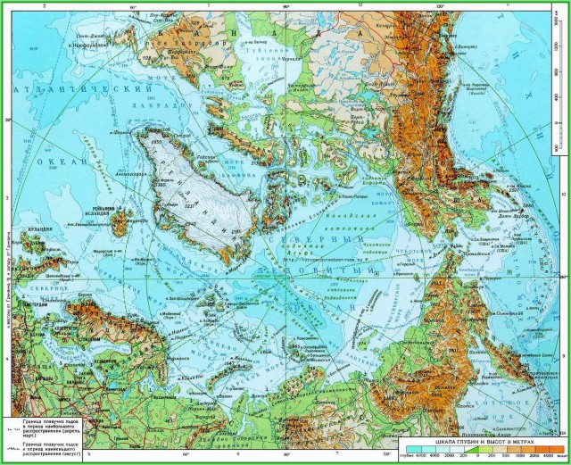
1. Okeanning geografik o‘rnidagi xususiyatlari
Yer yuzasidagi okeanlar orasida eng kichigi, dunyo okeani maydonining 2,8% ini tashkil etadi. Maydoni 14,1 mln. km², suv hajmi 18 mln. km³, Yevrosiyo va Shimoliy Amerika materiklari oralig‘ida joylashgan. Bo‘g‘ozlar orqali Atlantika va Tinch okeanlari bilan tutashgan.

Slide 3
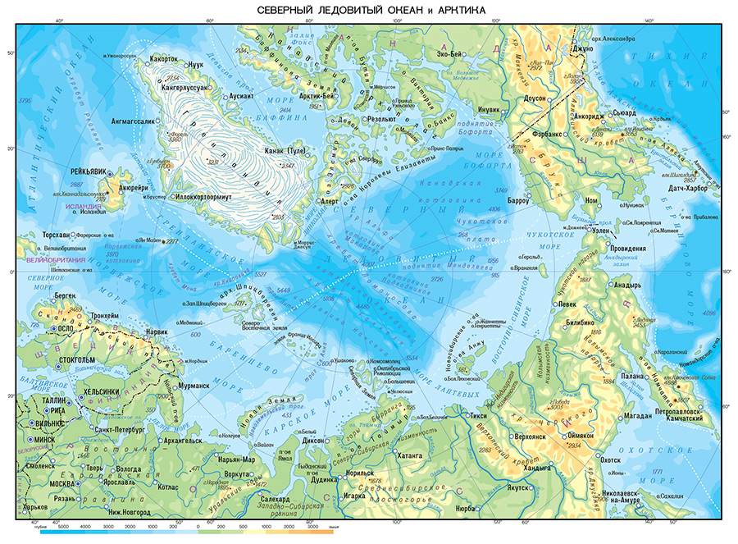
U Tinch okeanidan 13,5 marta, Atlantika okeanidan 7 marta va Hind okeanidan 6 marta kichik. Okeanning geografik o‘rni Arktikaning markaziy qismida qutbiy zonada joylashgan. O‘rtacha chuqurligi 1225 m, maksimal chuqurligi 5527 m (Grenlandiya dengizi), dengizlar soni 10 ta, eng yuqori suv ko‘tarilishi 10 m (Mezen qo‘ltig‘i).

Slide 4
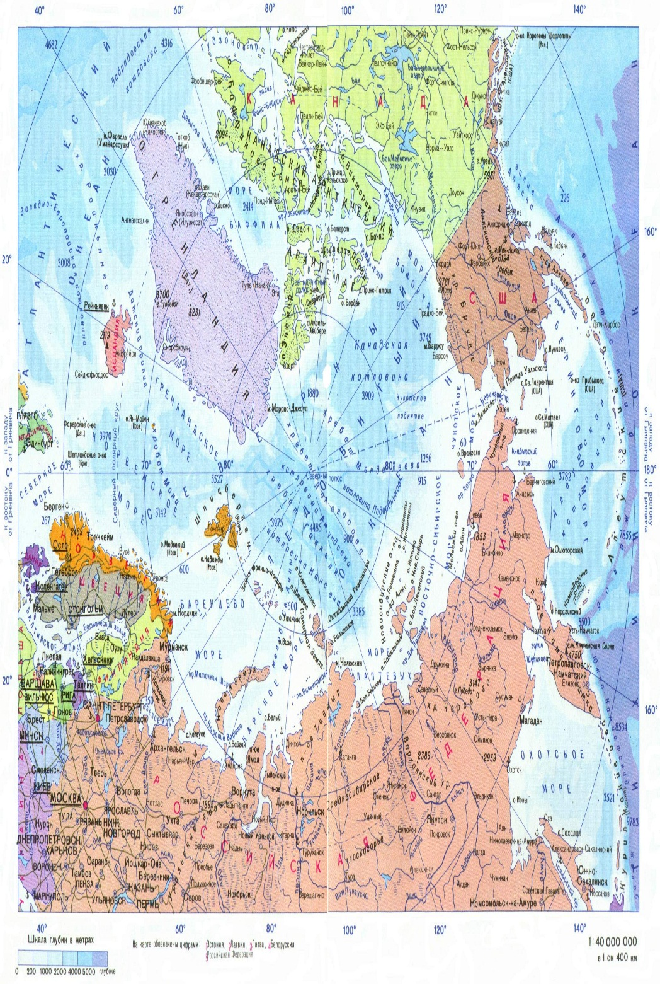
Shimoliy Muz okeani dastlab mustaqil okean sifatida 1650 yilda golland geografi B.Varenius tomonidan aniqlangan va o‘sha davrda Giperborey okeani deb atalgan. 1845 yilda uni London geografiya jamiyati Shimoliy Muz okeani deb atadi.

Slide 5
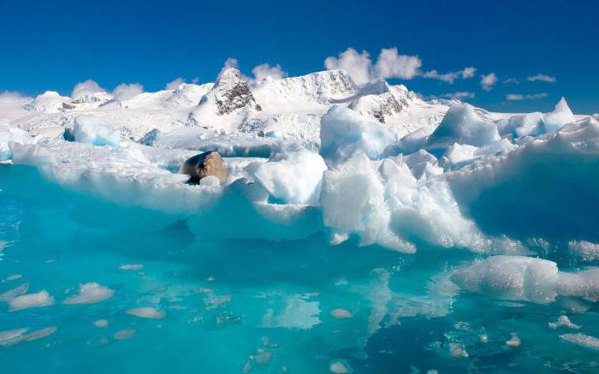
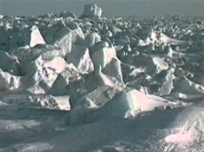
Tekshirilish tarixi
1. Pifey (Marsel)– er.ol. 325 yillar atrofida okeanning janubiy qismi-qutbyoni kengliklarigacha suzib borgan, Islandiyada bo‘lgan.
2. Normanlik dengizchi Otar - X asrda Barens dengizining janubiy qismidan - Nordkap burni orqali o‘tib, Oq dengizning Kandalaksha qo‘ltig‘igacha borgan.
3. Inglizlar Uillobi, Chensler va Barrou boshchiligida 1553 yilda okeanning sharqiy 70⁰ sharqiy uzoqlikkacha suzib borishgan.

Slide 6
4. Villem Barens - 1594-1597 yillarda Yugorskiy Shar bo‘g‘ozidan suzib o‘tib, Yamay yarim oroligacha yetib borgan. Ular Medvejiy va Shpisbergen orollarini kashf etgan.
5. S.I.Dejnev - XVII asrning boshlaridan okeanning umumiy qiyofasini o‘rgangan, Shimoliy Osiyo qirg‘oqlarini tadqiq etish bilan shug‘ullanib, u Kolima daryosining quyi qismidan materikning eng sharqiy chekkasigacha borgan va 1648 yilda Osiyo bilan Amerika o‘rtasida bo‘g‘oz borligini aniqlagan.
6. S.I.Chelyuskin, D.Ya.Laptev, X.P.Laptev - Buyuk Shimol ekspeditsiyasi 1733-1743 yillar davomida Shimoliy
Muz okeani qirg‘oqlarini rejali ravishda o‘rganish ishlarini amalga oshirgan.
7. M.V.Lomonosov - Shimoliy Muz okeani to‘g‘risidagi birinchi ilmiy tasavvurni hosil qilib, qutb atrofidagi dengizlar tagida ko‘tarilmalar borligi haqidagi fikrni bayon etdi, oqimlar va muzlarning harakati to‘g‘risida taxmin qilgan.

Slide 7
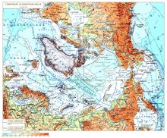
Orollarning soni jihatidan Shimoliy Muz okeani Tinch okeanidan keyin 2-o‘rinda, Orollar asosan materik sayozligida joylashgan. Eng yirik orollari va arxipelaglari: Grenlandiya, Islandiya, Kanada-Arktika arxepelagi, Shpisbergen, Frans Iosif Yeri, Novaya Zemlya, Severnaya Zemlya, Novaya Sibir orollari, Vrangel orollari va boshqalar.

Slide 8
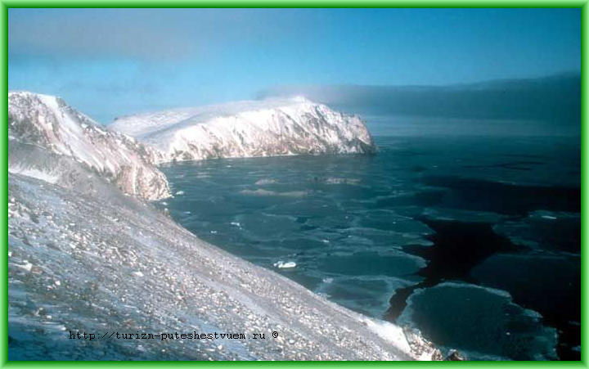
Orollarning umumiy maydoni 4 mln km², okean qirg‘oqlari Skandinaviya, Islandiya va Grenlandiyada yon bag‘irli va fordli, Oq, Barens va Kara dengizlari qirg‘oqlarida abrazion, qisman past.

Slide 9
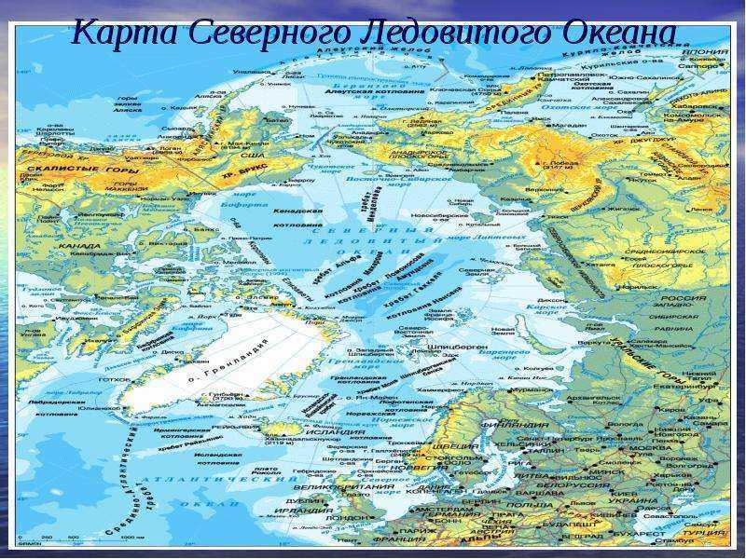
2. Okean suv osti rel’efi, iqlimining shakllanishi
Shimoliy Muz okeani boshqa okeanlarga nisbatan sayoz, o‘rtacha chuqurligi 1225 m, eng chuqur joyi 5527 m (Nansen soyligida). Materik sayozligi juda keng (Barens dengizida 1300 m ga yetadi).

Slide 10
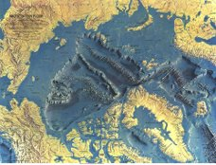
Shimoliy Yeropa havzasi Atlantika okeanidan Shetland, Farer va Islandiya orollari joylashgan suv osti ko‘tarilmasi orqali ajralgan. Havzaning sharqiy qismi Barens va Oq dengizlarning shelflaridan iborat.

Slide 11
Okean tagining 50,3% maydoni shelfdan tarkib topgan bo‘lib, uning kengligi 1300-1500 km gacha boradi. Bu sayyoramizning eng yirik shelf mintaqasi hisoblanadi.
Yevrosiyo shelfi Barens, Kara, Laptev, Sharqiy Sibir va Chukotka shelflariga bo‘linadi.

Slide 12
Suv osti relefida asosan 4 ta botiq mavjud. Bular: Kanada-(Arktika), Makarova, Amundsen va Nansen botiqlari bo‘lib, ular bir-birlari bilan, Lomonosov, Mendeleev, O‘rta okean tizmasi va Gakkeliya tizimlari bilan ajralib turadi.

Slide 13
Lomonosov nomidagi tizma Grenlandiyadan to Novaya Sibir oroligacha shimoliy qutb orqali o‘tib, okeanni 2 qismga ajratadi. Okeanda sohil bo‘ylab 1000 km.dan ortiq masofada materik sayozligi mavjud va sohillarida juda ko‘plab orollarning joylashishiga olib kelgan.

Slide 14
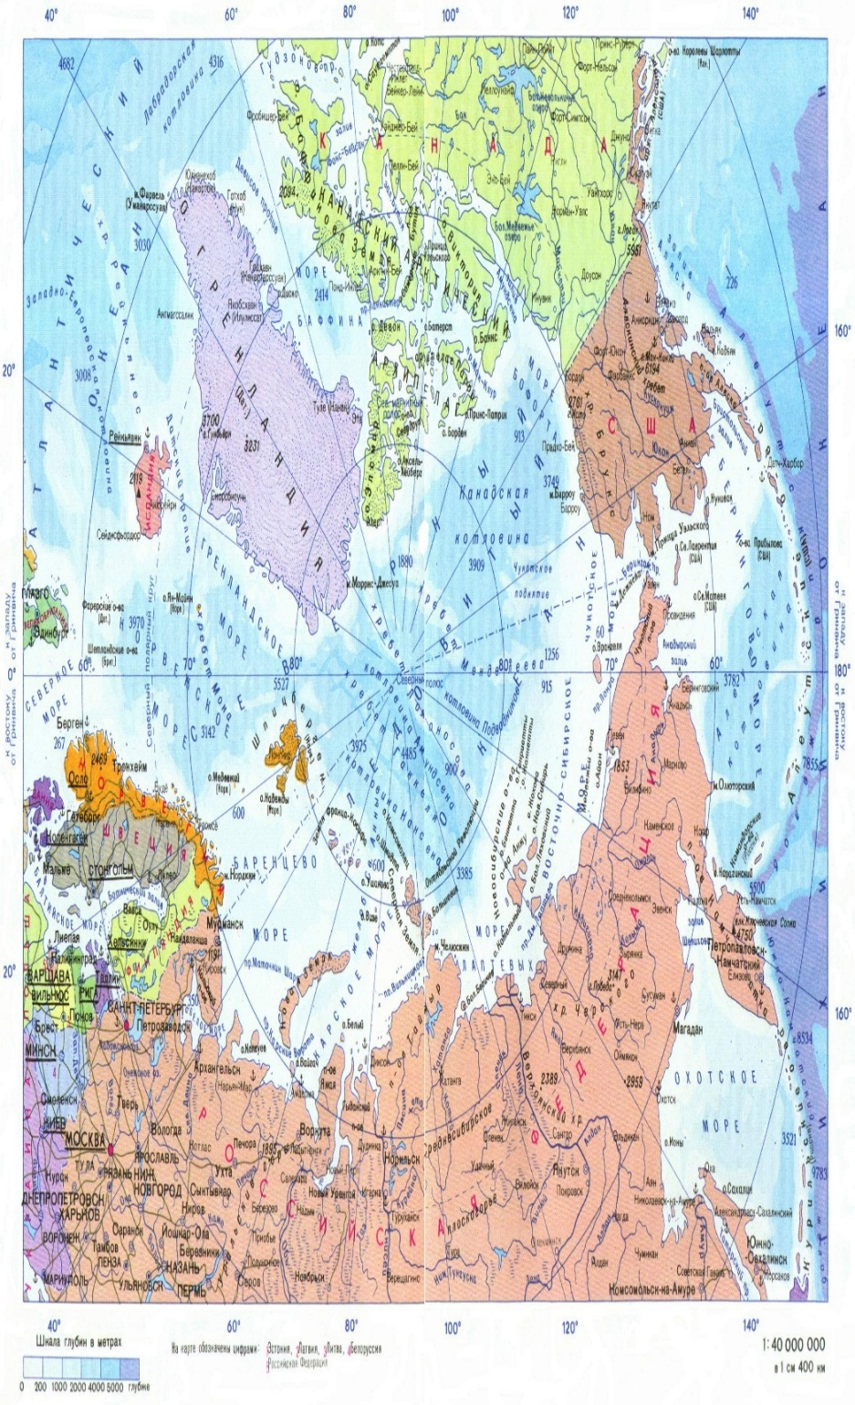
Okeanning iqlim sharoitlari uning qutb o‘lkalarida joylashganligi bilan belgilanadi. Havoning o‘rtacha oylik harorati okeanning turli joylarida qishda -20 °S dan -40° S gacha va yozda 0 °S dan, 6 °S gacha o‘zgarib turadi. Eng past harorat -52 °S ni tashkil etadi. Shamolning o‘rtacha tezligi ancha mo‘tadil va 4-6 m/s ga teng. Yozda tez-tez tuman tushib turadi. Kuz va qishda kuchli shamollar va to‘lqinlar bo‘ladi.

Slide 15
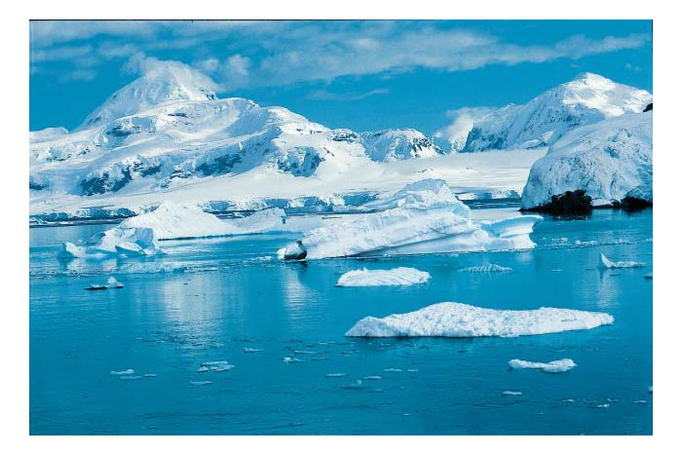
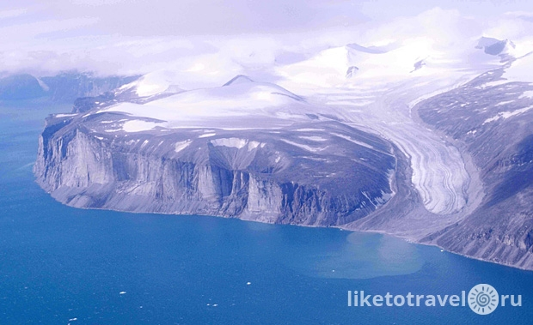
Shimoliy Muz okeanining asosan, Arktika havzasida muz qalinligi 4,5 m, ko‘p yillik dreyf muzlar bilan qoplangan. Okeandagi muzlarning umumiy hajmi 26 ming km³ ni tashkil qiladi.

Slide 16
E’tiboringiz uchun
raxmat!

